Slide 1
選太君画面イメージ提案資料

Slide 2
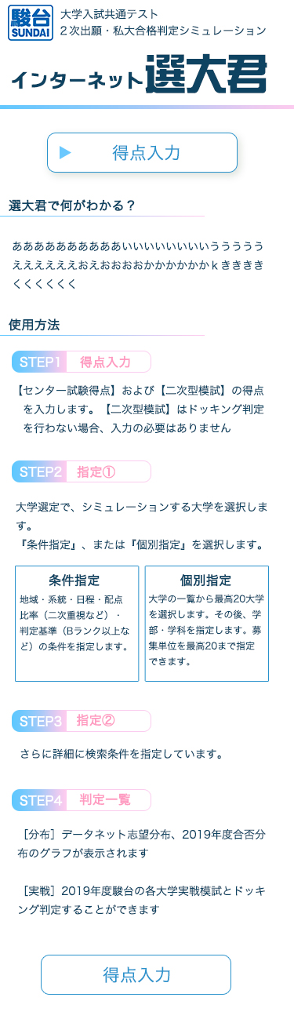
選太くんTOPページ
I-SUM生以外のユーザーも利用するので画面だけで理解できる作りを目指す。
選太君とはなんなのか。初めて使おうとしているユーザーに端的に伝えるテキストを掲載。
このコンテンツの目的を明示する
全体の流れを明示
スマホが画面が縦長になるので、次の画面へのリンクは上下に配置。ボタン名は「次へ」ではなく次に遷移するページタイトルにしたほうが、ユーザーが次のアクションを想像しやすい

Slide 3
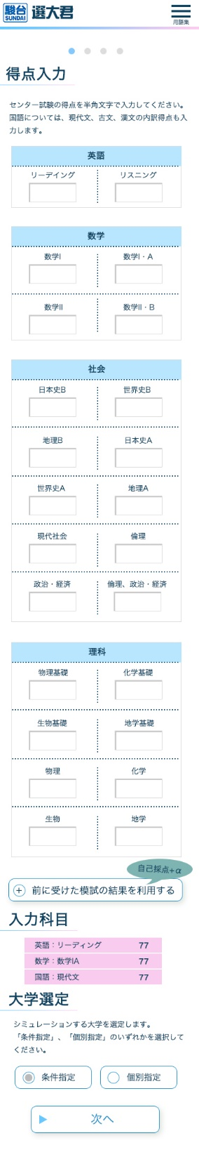
得点入力
メニュー文言についての相談
画面や用語についてわからないとき、ここをクリックする。「わからないときはここを押す」ことがユーザーに伝わる端的なメニュー名にしないといけない
「FAQ]「用語集」「困った時は」など
ページのステップを丸で表現。現在の位置を青などにすることで、あと何ページあるのか可視化する
地歴公民・理科の第一解答科目の選択はさせない。
入力項目が大量にあるので、少しでもユーザの負荷を下げる
入力枠はタップしやすくするため大きめに

Slide 4
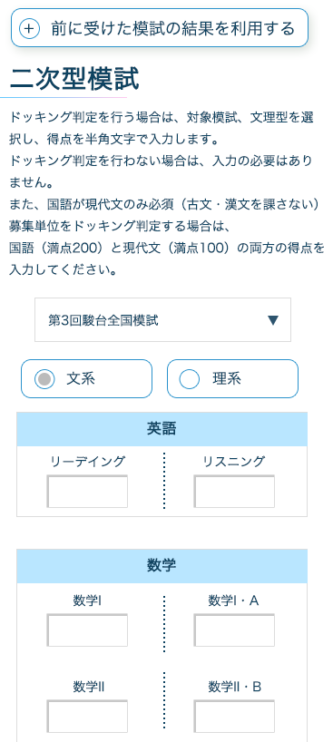
得点入力1
「二次型模試」「ドッキング判定」などの用語は駿台に通っていいない受験生にも一般的な用語なのでしょうか？何を入力するのかわかる用語に変更する
クリックすると入力枠が表示される→
上記で入力した数値がここでわかるように表示
条件指定・個別指定で遷移先がかわるのでボタンの名前は「次へ」

Slide 5
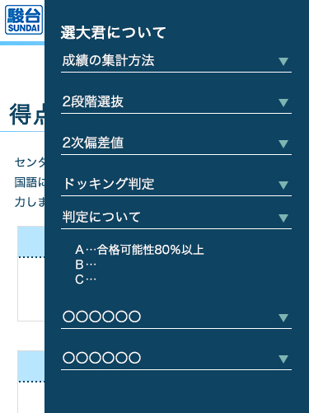
メニュー部分
右上のメニュー部分を押すとスライドしてメニューを表示する。ユーザーにわかりづらい用語などを説明を掲載
この部分にはどの用語を表示するか、どの順番で掲載するか、原稿の用意と確認をする学園担当者が必要。
尚、この部分で表などの表現は限界があるので避けたい。
手配が難しい場合はPDFのリンクなどでの対応でも問題ない

Slide 6
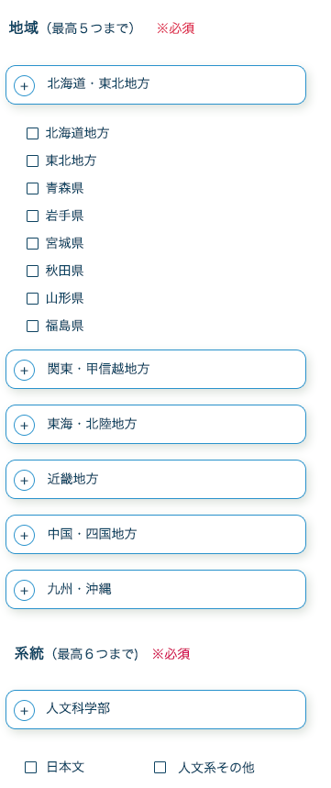
条件指定1
各地域ごとに分けておく
クリックすると選択項目が表示される仕様に変更
系統も同様

